Slide 1
Auger Masterclasses
Status und Perspektiven
Vermittlerworkshop, 27. November 2014

Slide 2
Agenda für heute
Kurze Einführung (Anneli)
Ablauf in der Schule I (Hape, Zeuthen)
Ablauf in der Schule II (Susanne, Erlangen)
Vorstellung existierender Materialien
Diskussion und Erfahrungsaustausch

Slide 3
Astroteilchenphysik Masterclasses
Für Augerdaten in Wuppertal entwickelt (J.Rautenberg)
Analog zu den Teilchenphysik Masterclasses
Kein “International”, also Einzelprojekte in Schulen

Slide 4

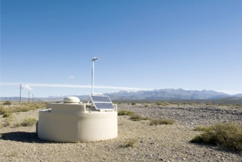
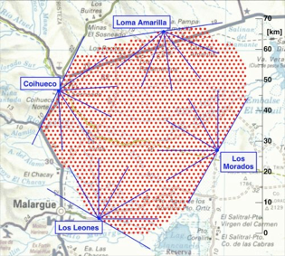
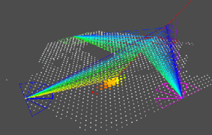
Pierre Auger Observatorium
1600 Wassertanks auf 3000 km² (Cherenkow-Licht von Myonen des Teilchenschauers)
4 Fluoreszensteleskope
1% der Daten (Tanks) öffentlich

Slide 5
Ablauf in der Schule
Zeuthen (Hape)
Erlangen (Susanne)

Slide 6
Existierende Materialien
Ausführliche Anleitung in verschiedenen Varianten
Einführungsvortrag in verschiedenen Varianten
Kurzinfo zum Ablauf und benötigter Ausstattung für Lehrer
Kurzanleitung für Vermittler
Kurzanleitung für Schüler
Quiz für Schüler
Feedbackbogen für Schüler

Slide 7
Diskussion
Was funktioniert gut
Wo seht ihr Verbesserungsbedarf
Wie bzw. wo teilen wir unsere Materialien
Wie wollen wir uns in Zukunft austauschen

Slide 9
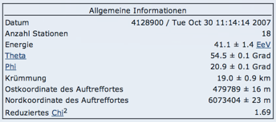
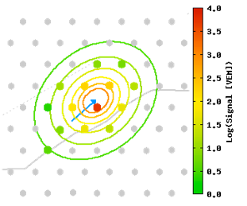
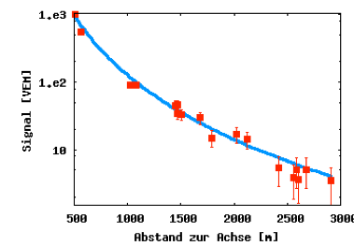
Auger Masterclass
Dokumentation / Anleitung entwickelt
Einzelprojekte in Wuppertal, Zeuthen und Erlangen
Ereignisbetrachter auf Wuppertaler Homepage:

Slide 10
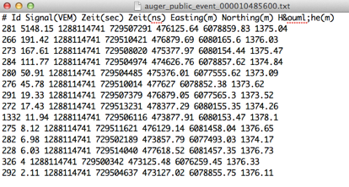
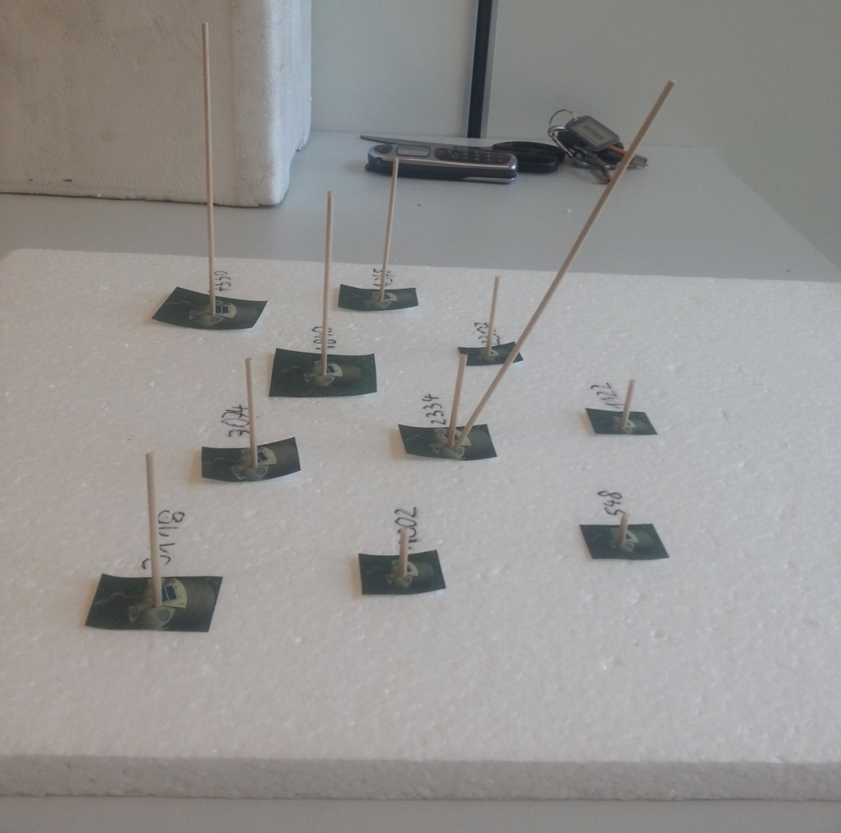
Auger Masterclass
Rohdaten von der Homepage
Auswertung mit Excel
  Bestimmung von:
    Auftreffpunkt
    Richtung
    Energie
Nachbauen mit Holzspießen

Slide 11
Auger Masterclass – Zusammenfassung
Anleitung vorhanden (noch in Weiterentwicklung)
benötigte Ausstattung: Excel/OpenOffice, Internet
praktischer Teil: Nebelkammern oder CosMO
aktive Standorte: Wuppertal, Erlangen, Zeuthen

